Slide 1
Оптимизација управљања паралелним манипулатором употребом еволутивних алгоритама
Лазар Попадић

Slide 2

Инспирација
DexTAR

Slide 3
Инспирација
3D штампачи

Slide 4
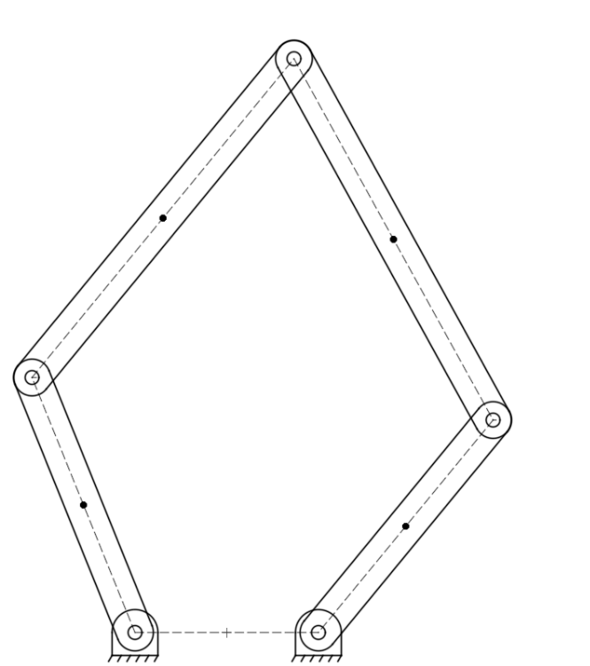
Петочлани паралелни манипулатор

Slide 5
Кинематска анализа

Slide 6
Динамичка анализа

Slide 7
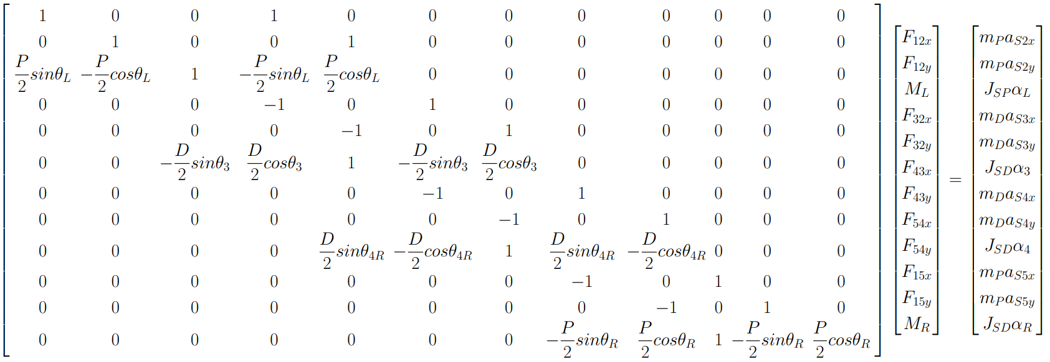
Динамичка анализа

Slide 8
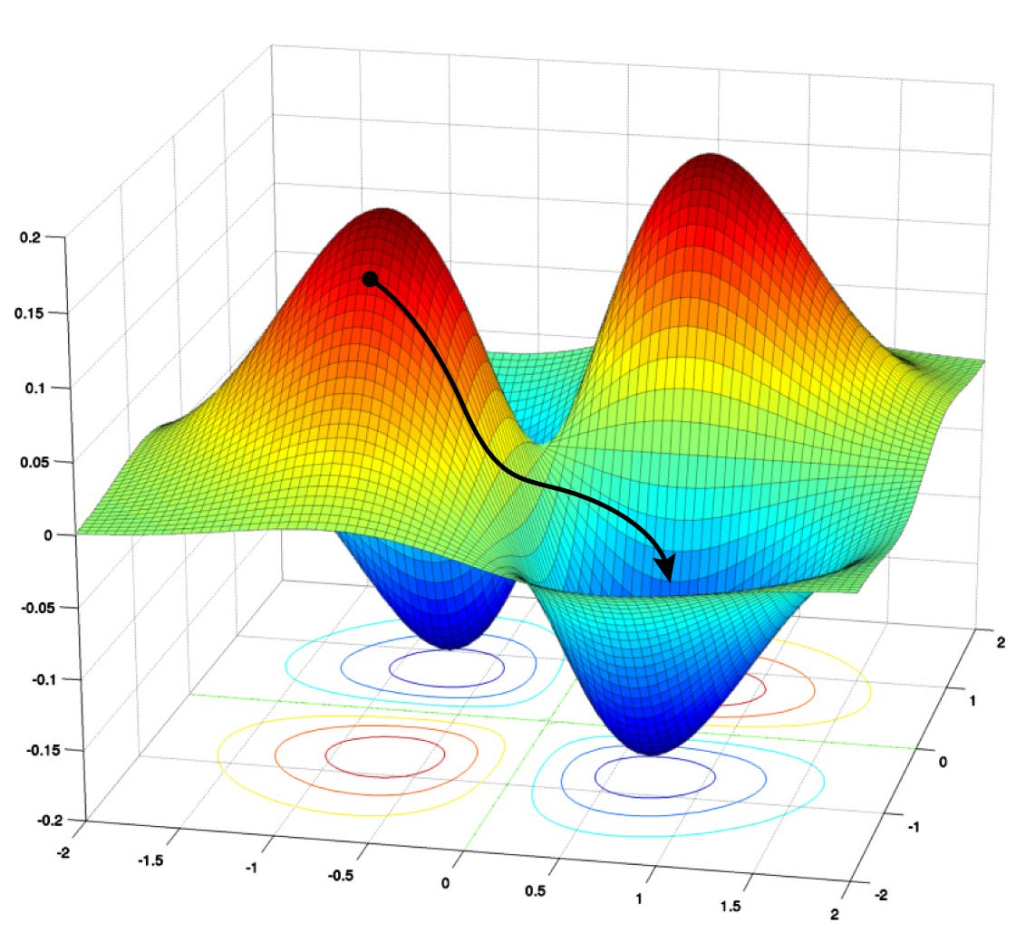
Оптимизација

Slide 9
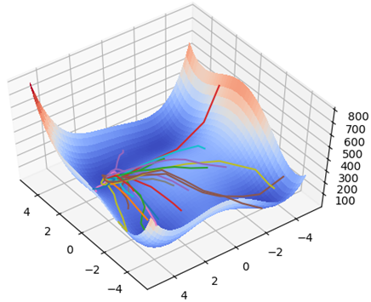
Particle swarm optimization (PSO)

Slide 10
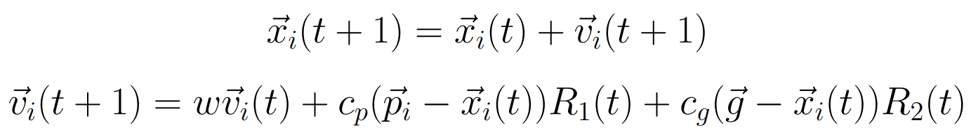
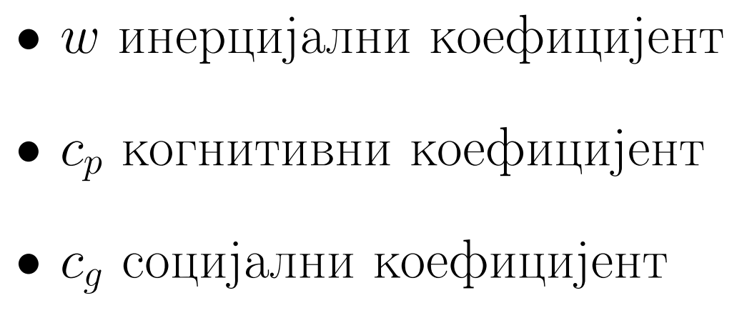
Кретање честица

Slide 11
Резултати
укупно време симулације = 4s
корак симулације = 2ms
почетак спољашњег поремећаја = 2s
почетни положај врха алата = ( 40mm, 60mm)
жељени положај врха алата = ( -40mm, 60mm)

Slide 12
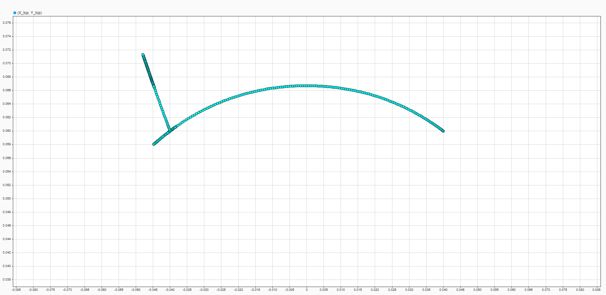
Резултати
Неоптимизовани параметри

Slide 13
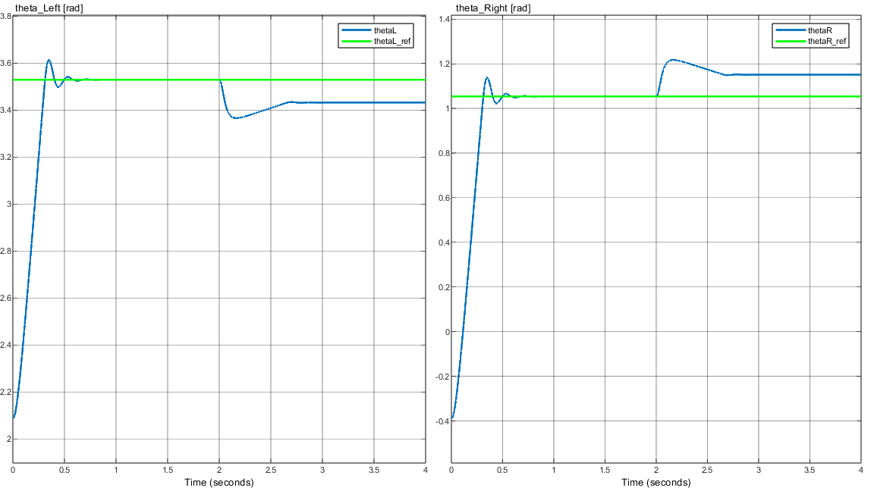
Резултати
Неоптимизовани параметри

Slide 14
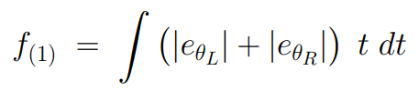
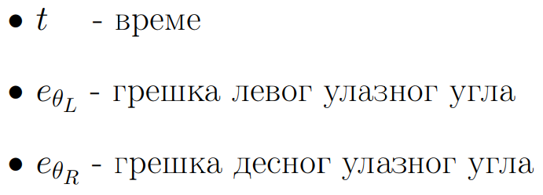
Резултати
Први критеријум оптималности

Slide 15
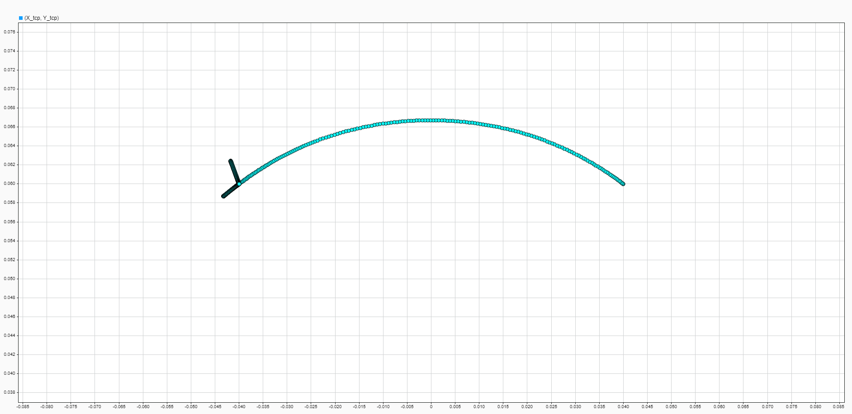
Резултати
Први критеријум оптималности

Slide 16
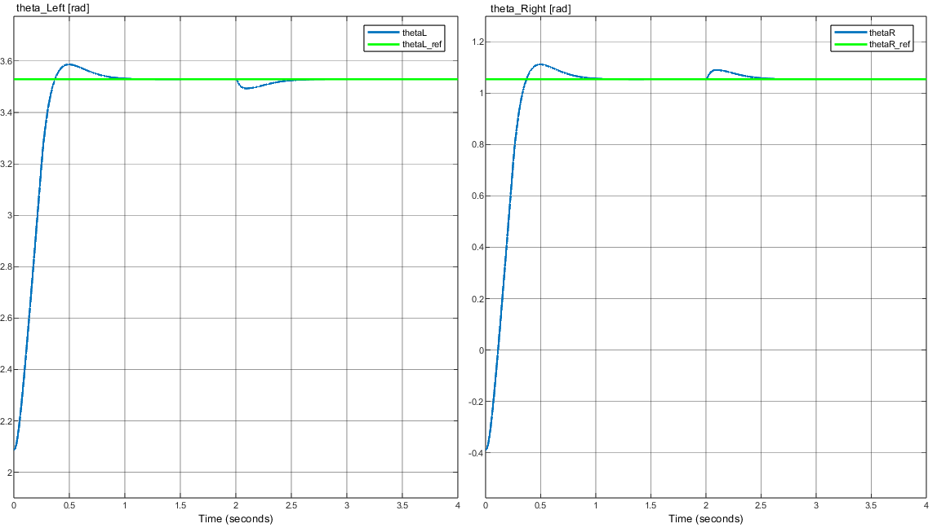
Резултати
Први критеријум оптималности

Slide 17
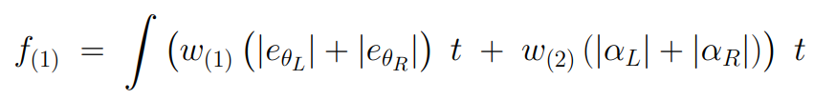
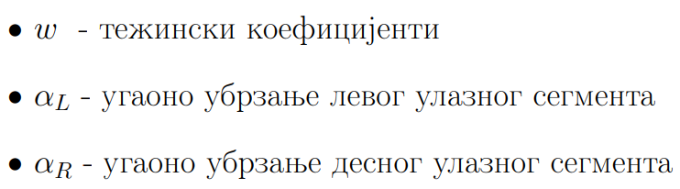
Резултати
Други критеријум оптималности

Slide 18
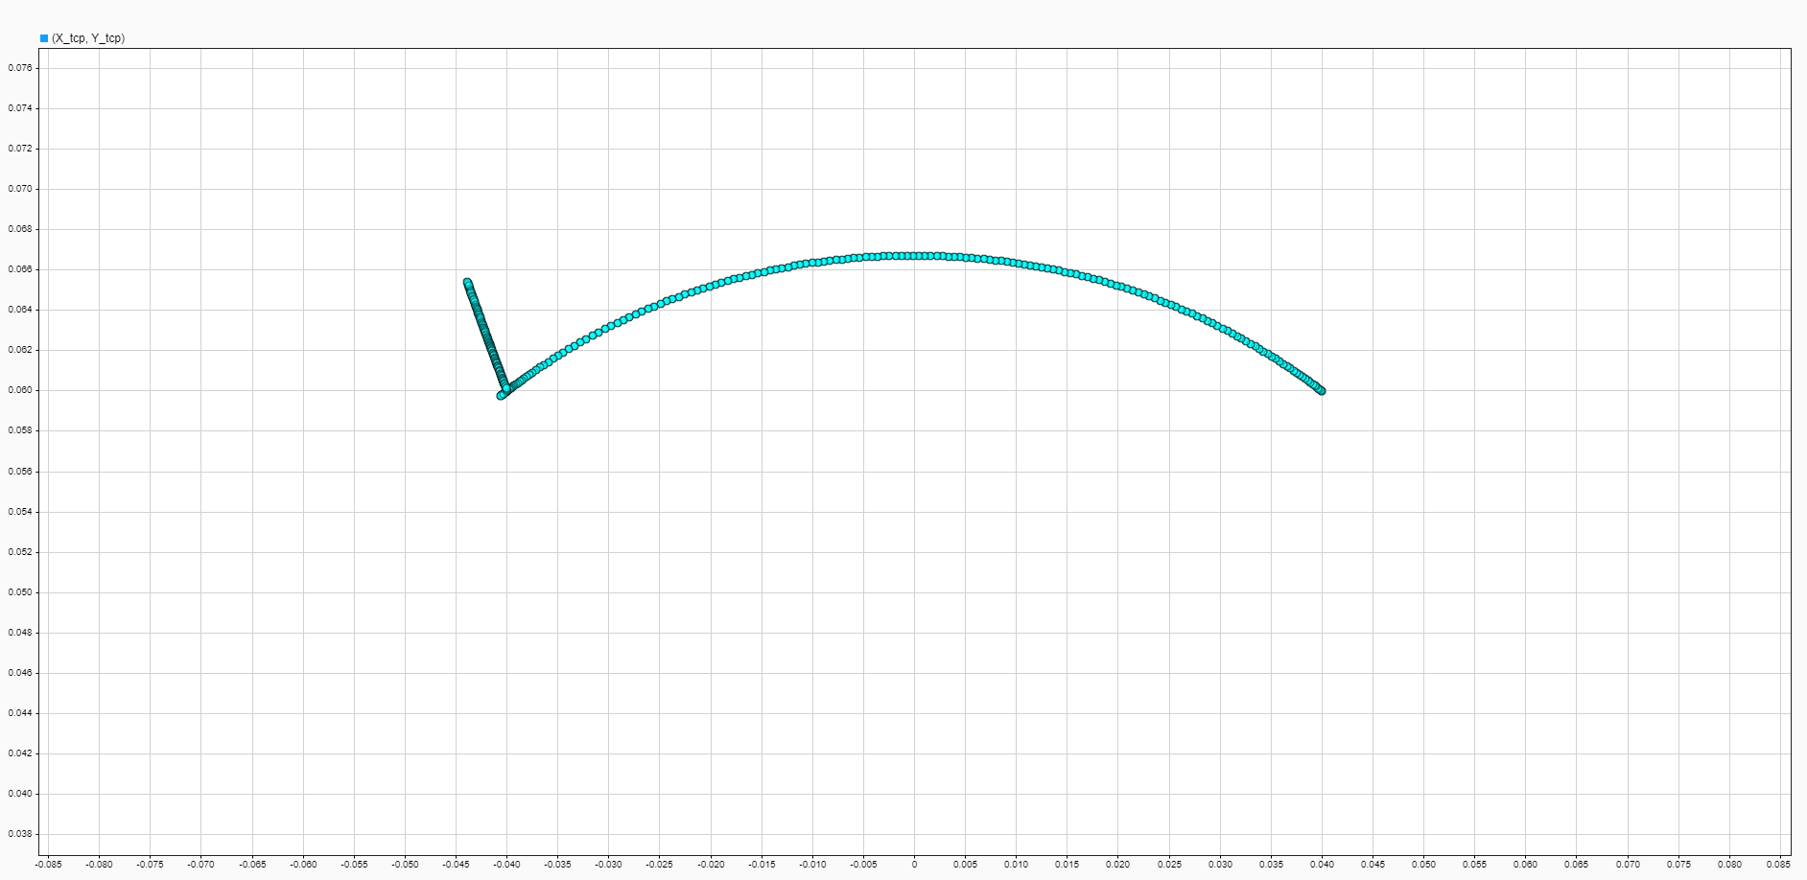
Резултати
Други критеријум оптималности

Slide 19
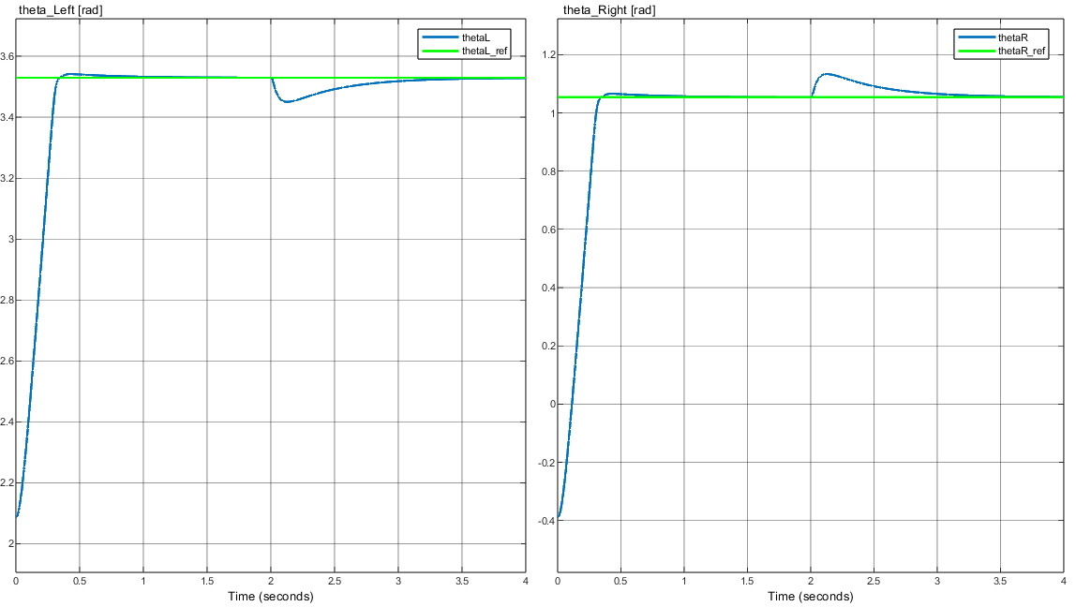
Резултати
Други критеријум оптималности

Slide 20
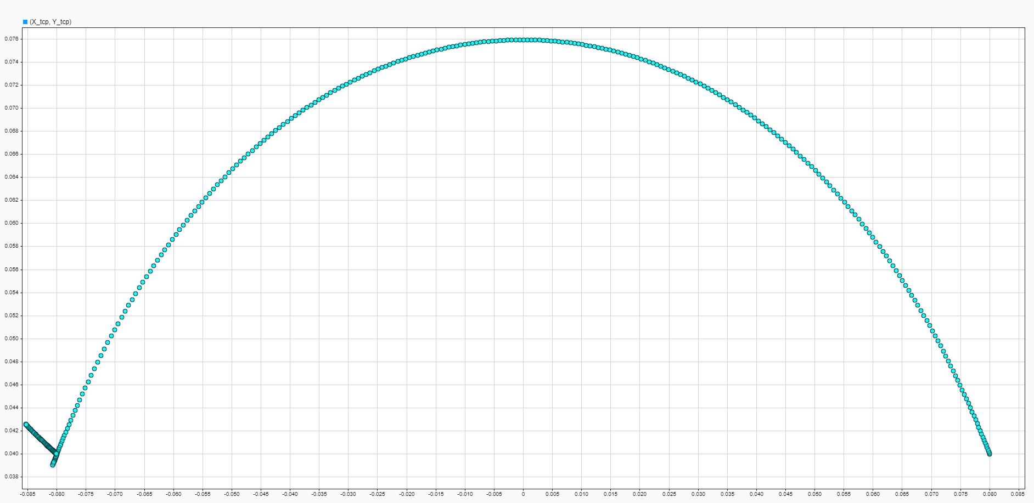
Провера добијених параметара
Дужа путања

Slide 21
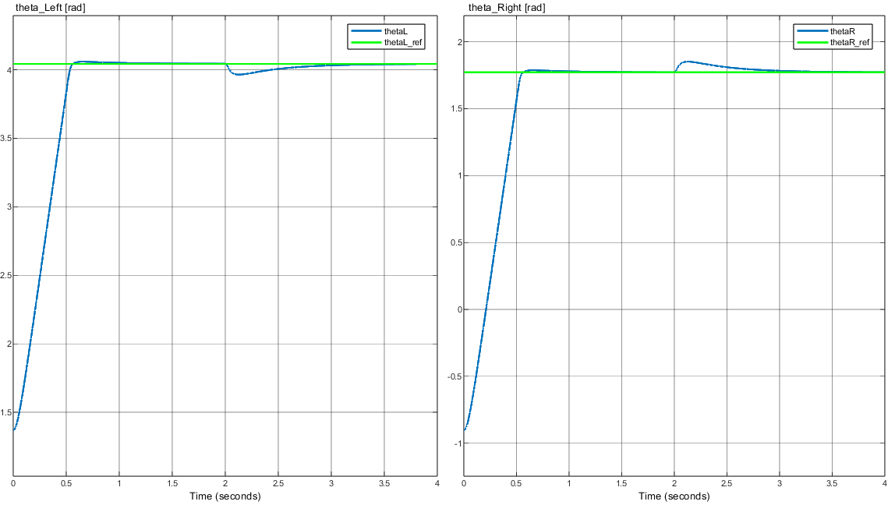
Провера добијених параметара
Дужа путања

Slide 22
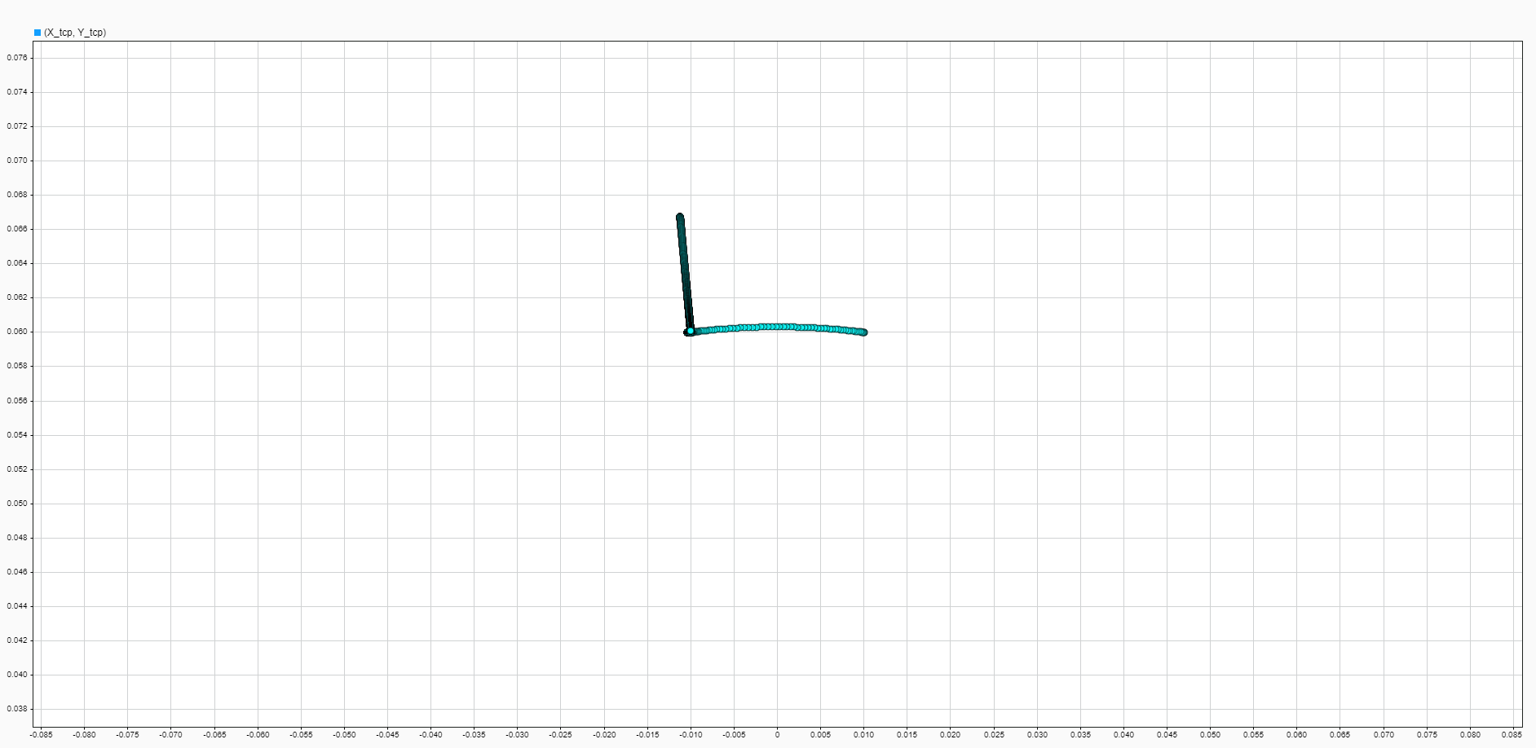
Провера добијених параметара
Краћа путања

Slide 23
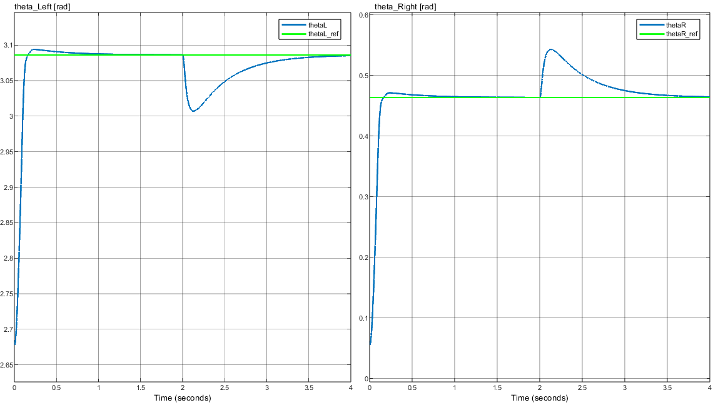
Провера добијених параметара
Краћа путања

Slide 24
Закључак
Могућа унапређења:
каскадна регулација
додатни критеријуми оптималности
структурна оптимизација
генерисање путање

Slide 25
Хвала на пажњи!

